Slide 1
اختبار رسم الرجل
جودانف هاريس

Slide 2
تخطيط العنوان والمحتوى باستخدام قائمة
أضف أول رمز نقطي هنا
أضف ثاني رمز نقطي هنا
أضف ثالث رمز نقطي هنا

Slide 3
يعتبر الاهتمام برسوم الاطفال اهتمام بعيد تعود أصوله إلى كتابات المفكرين والفنانين في مختلف العصور ، وتعتبر اول محاولة سيكولوجية يمكن اعتباراها هي محاولة كوك عام 1885 ثم توالت البحوث بعد ذلك
تعرضت البحوث المبكرة لبعض المشكلات والتي تلخصها جودانف بالتالي:
اعتماد الباحثين في تقدير النشاط العقلي للطفل على بعض أجزاء الشكل المرسوم دون البعض الاخر .
استخدام موضوعات متعددة للرسوم بدلا من الاهتمام بموضوع معين يمكن المقارنة على اساسه .
تأثر بعض الفاحصين لرسوم الاطفال بالجوانب الفنية والجمالية .

Slide 4
مقياس جودانف هاريس لرسم الرجل (1926)
وضعت هذه الاختبار العالمة جودانف فلورنس عام 1926، وهو اختبار ذكاء ادائي غير لفظي يقيس الذكاء والقدرات العقلية في سن الطفولة .

Slide 5
مقياس جودانف هاريس لرسم الرجل (1926)
حاولت جودانف التصدي للمزالق التي وقع فيها السابقون فمن حيث المشكلة الأولى وهي
تأملت جودانف نتائج البحوث السابقة واستنتجت ان رسوم الاطفال تتميز بخاصيتين :
ان رسوم الاطفال تمر بمراحل معينة من حيث عناصر الرسم وطريقة ابراز هذه العناصر ، أي أن رسوم الاطفال تظهر خاصية تمايز الاعمار التي تميز اختبارات الذكاء بصفة عامة
تتشابه رسوم ضعاف العقول بصفة عامة مع رسوم من هم اصغر منهم سنا من حيث العناصر الموجودة في الرسم والتناسب بين هذه العناصر

Slide 6
شكل يبين الفروق في عناصر رسوم الاطفال حسب العمر الزمني

Slide 7
اما عن موضوع الرسم فقد اختارت جودانف توحيد موضوع الرسم لجميع المفحوصين وذلك ليكون صالح لأغراض التقنين والقياس وقد اختارت جودانف الانسان موضوعا للرسم وذلك للأسباب التالية :
شكل الانسان اكثر الاشكال الفة عند الصغار
يفضل الاطفال رسم الانسان عن غيرة
شكل الانسان اكثر شيوعا في رسوم الاطفال التقليدية
في شكل الانسان ميزة توفر التفاصيل الكثيرة التي تسمح للفروق الفردية بالظهور
شكل الانسان موحد في جميع الظروف والاحوال
يتميز شكل الانسان بالبساطة التي تتفق مع امكانات الرسم عند الاطفال
وقد اختارت رسم الرجل لعدم وجود اختلاف كبير بين ملابس الرجل في امريكا واوربا بينما توجد فروق كبيرة بين ازياء النساء والاطفال

Slide 8
اما عن المشكلة الثالثة والتي تتعلق بتركيز بعض الباحثين على النواحي الفنية الجمالية لرسوم الاطفال فقد واجهتها من منظور معرفي ، ودعت صراحة إلى استخدام رسوم الاطفال في دراسة دقة الاطفال في الملاحظة ونمو التفكير المجرد وليس المهارة الفنية في الرسم وبنت نظرتها هذه على مجموعه افتراضات :
رسوم الاطفال تدل على مفهوم الطفل عن الشيء المرسوم والدليل أن بعض الاطفال يبالغون في تكبير بعض الجوانب الهامة عندهم كما يبالغون في تصغير العناصر التي لا يهتمون لها
يمارسم الاطفال الرسم على انه لون من النشاط المعرفي لا على انه نشاط فني بالمعنى المتعارف علية ، والدليل انهم يرسمون الشيء دون الاهتمام بتأملة
رسوم الاطفال هي وسيلة للتعبير ولغة تفاهم وفي هذا قد تحل الرسوم محل الالفاظ
توجد علاقة وثيقة بين نمو المفاهيم والعمليات المعرفية كما تستنتج من رسوم الاطفال من ناحية وبين ذكائهم العام من ناحية أخرى .

Slide 9
على هذه الاسس بنت جودانف مقياسها لرسم الرجل كاختبار ذكاء
كان يطلب من الطفل ان يرسم صورة رجل
ثم يتم تقييمها على اساس (51) مفردة يتألف منها المقياس .
يعطى الطفل درجة واحدة على كل مفردة من هذه المفردات تظهر بالرسم ثم يستخرج العمر العقلي من مجموع هذه الدرجات .

Slide 10
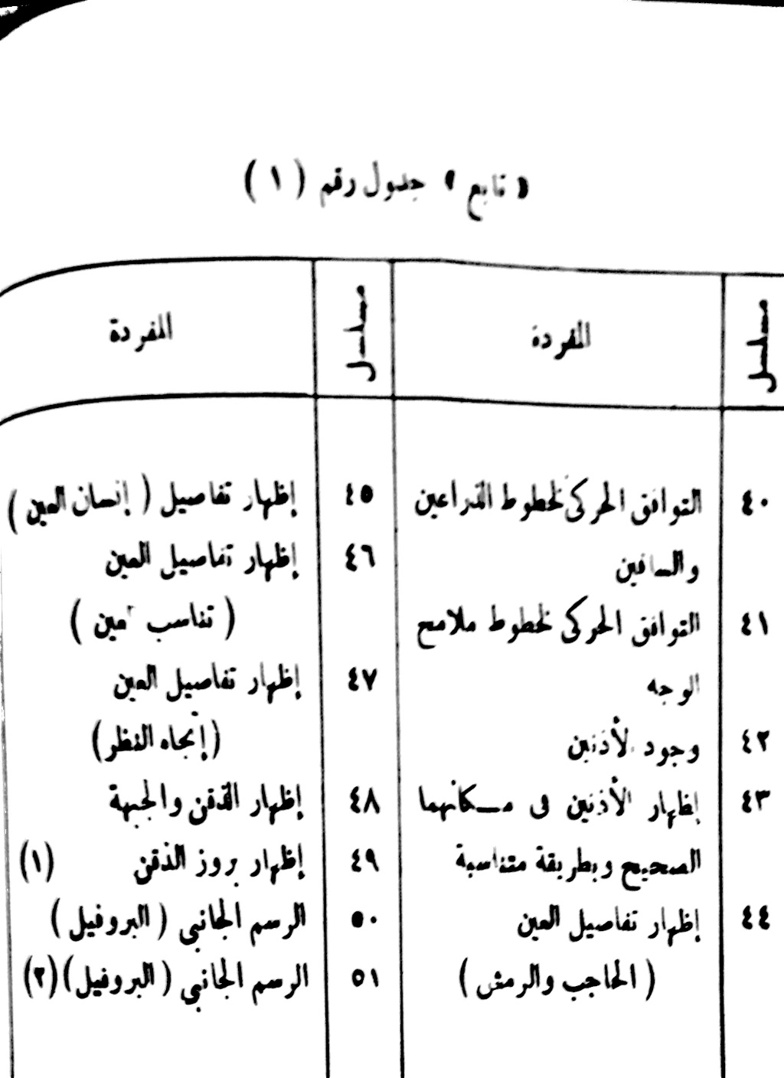

Slide 11
اختبار رسم الرجل لجودانف وهاريس تعديل عام (1963)
اجري تعديل لمقياس جوادنف في عام 1963 بهدف تنفيذ المقترحات التي عرضها الباحثون
وقد شمل التعديل الاتي :
زيادة عدد النقاط الواجب توفرها في الرسم فقد كانت في الصورة الأولى 51 نقطة واصحبت 71 نقطة
زيادة عدد الرسومات التي يطلب من الطفل رسمها فقد كانت رسما واحدا يمثل الرجل ، واصبحت في التعديل 3 رسومات ، تمثيل رسم الرجل ، تمثيل رسم المرأة ، ورسم الطفل لذاته
زيادة المدى العمرية للمقياس فقد كان 4-10 ، واصبح المدى العمرية من 3-15 سنة
كتاب مقدمة في الاعاقة العقلية ،فاروق الروسان ،صفحة 120

Slide 12
جدول يوضح الفروق بين المقياس الاصلي والصورة المعدلة عام 1963
 | جودانف 1926 | جودانف وهاريس 1963
عدد مفردات المقياس | 51 | 71
المدى العمري للمقياس | 4-10سنوات* | 3-15سنة
عدد الرسومات | رسمة واحدة لرجل | 3 رسمات ( رجل ، امرأة ، الطفل ذاته )

Slide 13
اختبار رسم الرجل على البيئة السعودية
تقنين فؤاد ابو حطب

Slide 14
اختبار رسم الرجل المقنن على البيئة السعودية عام (1399)
اجريت بعض الدراسات العربية على الاختبارين القديم والحديث وتنبه بعضها لمشكلة هامة في رسم الرجل في البيئات العربية
تتمثل في الاختلافات الكبيرة لأزياء الرجل لو قورن بزي الرجل الأوربي والامريكي ( البدلة ) ، فأغلب الاقطار العربية كالسعودية ودول الخليج واليمن وبعض انحاء مصر والسودات والمغرب تتخذ من ال( الثوب او الجلباب او الدشداشة ) زيا للرجل وهو زي يختلف كثيرا في تفاصيله عن الزي الامريكي .
وفي ضوء ذلك قام الباحث باعداد نماذج تفصيلية لتصحيح الاختبار مستعينا بالتعديلات التي ادخلت علية سواء في الطبعة الاولى او المعدلة كما استعان بمحاولات الباحثين العربية وخبرة الباحث الشخصية وتوصل لقائمة من 77 مفردة تستخدم في التصحيح

Slide 15
خطوات تطبيق الاختبار
أولا : الأدوات الواجب توفرها
في التطبيق نحتاج لتوفير المواد التالية : ( ورقة بيضاء غير مسطرة من النوع السميط طولها 34سم وعرضها 24 سم + صحفة البيانات الشخصية وهي ورقة منفصلة لتسجيل البيانات الخاصة بالاسم والجنس وتاريخ الميلاد والف الدراسي ومحل الاقامة والزمن + عدد من اقلام الرصاص من النوع الذي ينتهي بممحاة او اعطاءه ممحاة في حال عدم تواجها بالقلم )

Slide 16
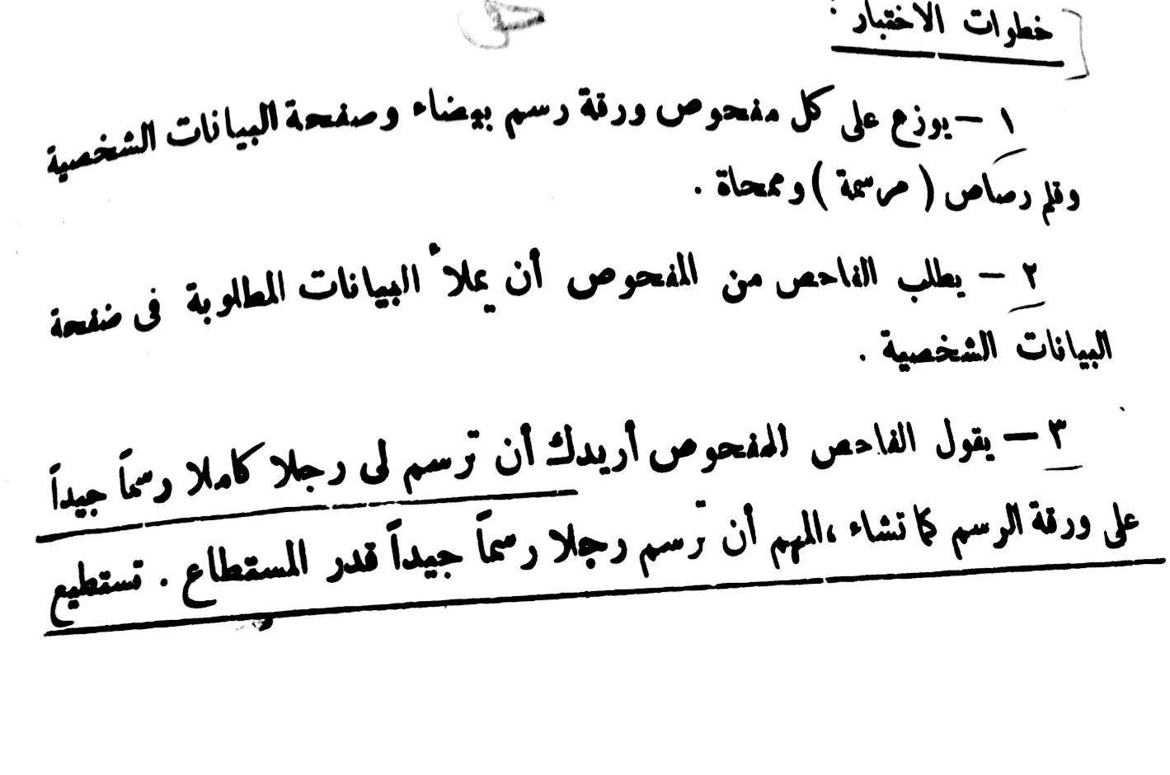
خطوات تطبيق الاختبار

Slide 17
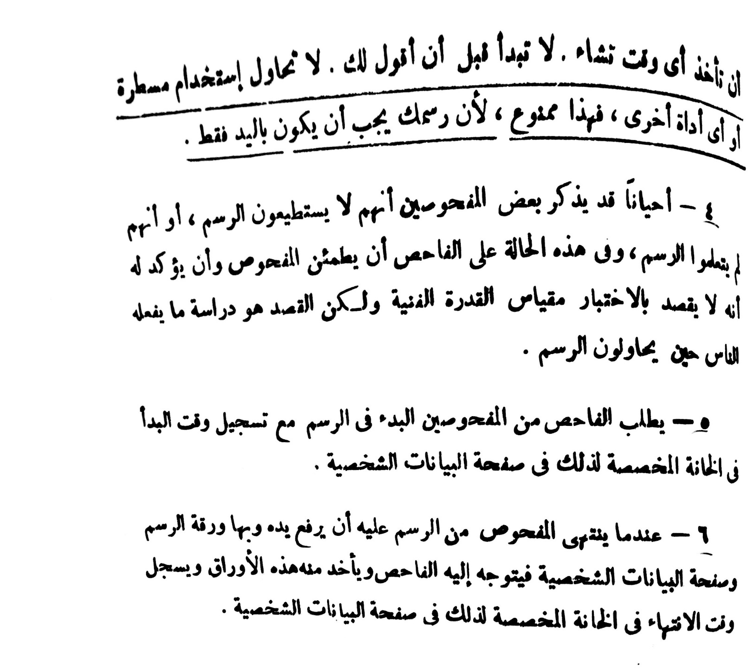
خطوات تطبيق الاختبار

Slide 18
تصحيح الاختبار
تقنين فؤاد أبو حطب

Slide 19
خطوات تصحيح الاختبار
بعد أن ينتهي المفحوص من الرسم يجب فحص الرسم فحصا دقيقا فإن كان الرسم لا يمت بصلة واضحة إلى صورة رجل وكان عبارة عن خطوط ، هنا يجب التمييز بين نوعين من هذه الخطوط
الخطوط غير الموجهة : وهي التي لا يحكمها أي نظام من أي نوع ، وهذا النوع من الرسوم يحصل على الدرجة (صفر ).
الخطوط الموجهة : تكون في صورة أشكال هندسية بسيطة ، وهذا النوع من الرسوم يحصل على الدرجة (1) .

Slide 20
خطوات تصحيح الاختبار

Slide 21
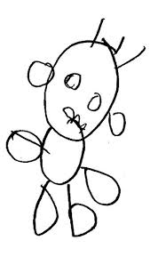
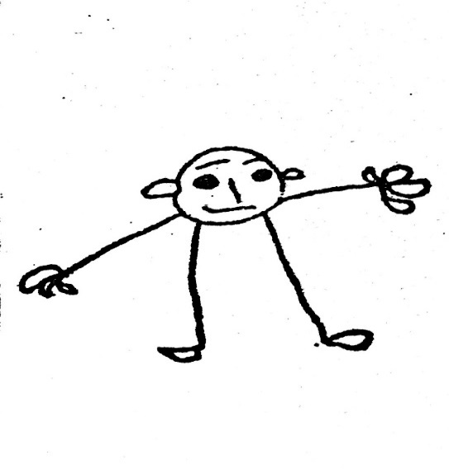
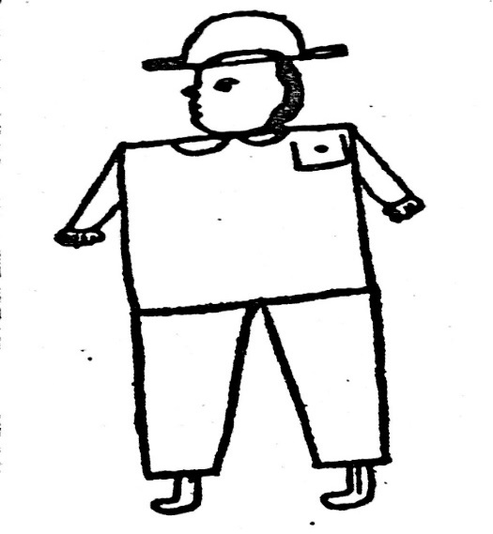
خطوات تصحيح الاختبار
أما إذا كانت الرسوم تمت بصلة واضحة إلى صورة رجل فيبدأ المصحح بالأتي :
1. يستخدم النماذج المتضمنه في هذا الدليل ويعطي درجة واحدة عن كل عنصر يلاحظ وجودة في رسم الطفل ويستعين بذلك باستمارة التصحيح التي أعدت خصيصا لهذا الغرض بحيث تساير عناصرها تتابع العناصر المتضمنة بالدليل .
نماذج مختلفة لرسوم تمثل صورة رجل

Slide 22
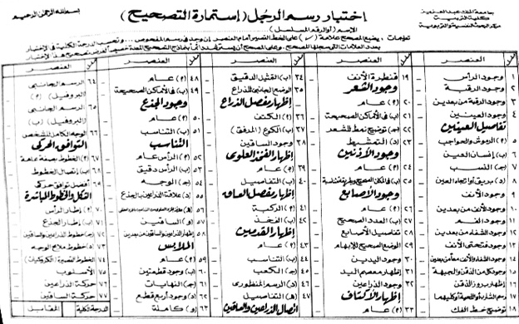
شكل يوضح استمارة التصحيح

Slide 23
خطوات تصحيح الاختبار
نمسك باستمارة التصحيح السابقة ونبدأ بتقييم رسم الطفل وذلك بالاستعانة بنماذج المفردات المعدة خصيصا والتي تساعدنا في تقييم الرسوم
مع ملاحضة أنه لا يجوز استخدام نماذج التصحيح المقننة على بيئات أخرى غير البيئة التي يتواجد فيها الطفل .

Slide 24
خطوات تصحيح الاختبار
2. يحدد الدرجة الخام للمفحوص وهي عبارة عن مجموع الدرجات التي حصل عليها
3. يحدد الدرجة المعيارية الاصلية المقابلة للدرجة الخام للمفحوص عن طريق الجداول المناسب لعمر المفحوص
مع ملاحظة انه يوجد 3 جداول
1. جدول للأطفال ما قبل المدرسة (3-5)سنوات
2. جدول للذكور من(6-15)سنة
3. جدول للإناث من(6-15)سنة

Slide 25
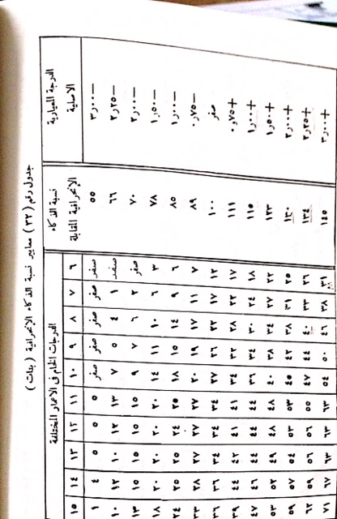
جدول الذكور جدول الإناث
ؤ
ؤ

Slide 26
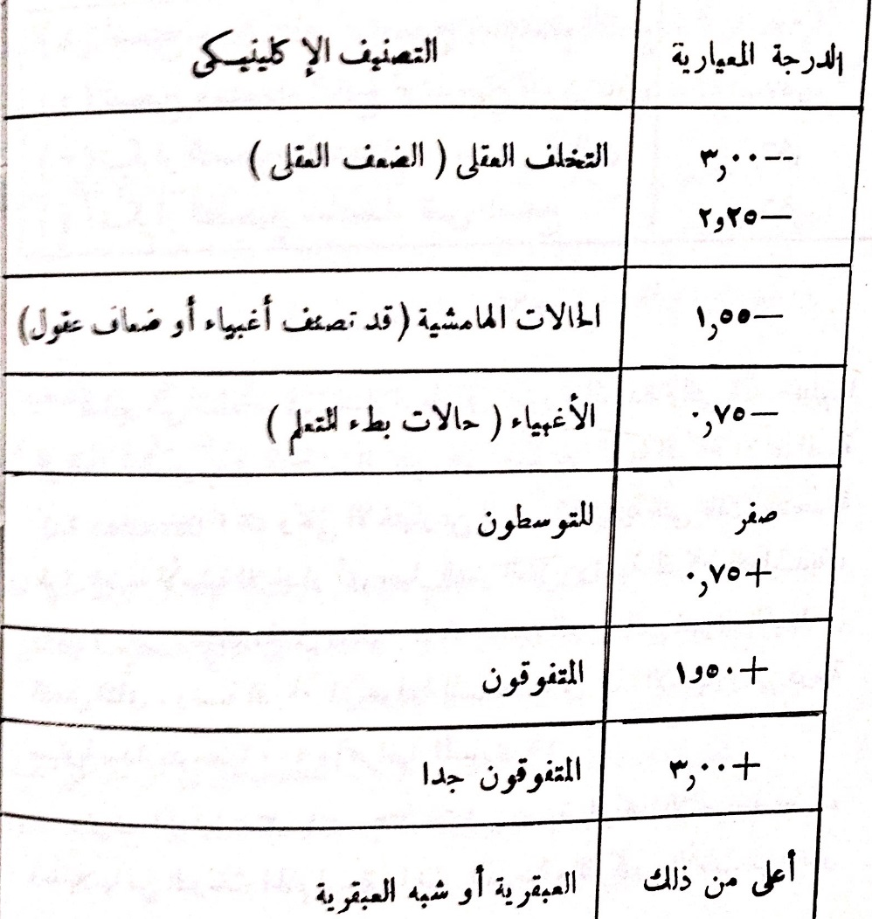
خطوات تصحيح الاختبار
3.تصنف درجة ذكاء الطفل بالرجوع للجدول المناسب .
مثال :
طفل عمره 6 سنوات ،حصل على درجة خام 19
حددي الدرجة المعيارية الاصلية والتصنيف المناسب له ؟

Slide 27
استخدام رسم الرجل لدراسة شخصية الإنسان
إن الاعتقاد بإن كل فنان يضفي على لوحاته شيئا من سمات شخصيتة وخصائصها اعتقاد قديم دعمته الابحاث الحديثة في ميدان علم النفس والفنون الجميلة واستخلصوا منها عدة استنتاجات مبنية على مفاهيم التحليل النفسي
فالفن عند فرويد مثل الاحلام اسلوب يمكن استخدامة لسبر اغوار النفس البشرية
لكن ابحاث جودانف ي هذا المجال لم تتعد بعض الامثلة القليلة ، اماالدراسات المستفيضة في هذا الحقل ترجع للدكتورة كارن ماكوفر

Slide 28
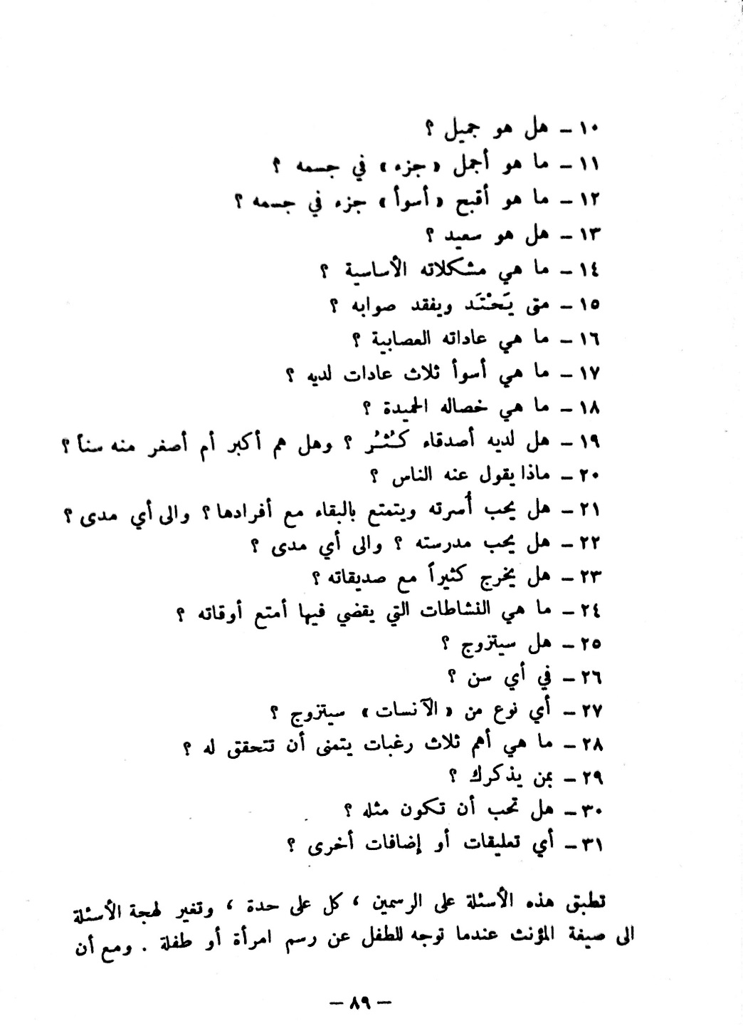

Slide 31
اختبار الفوبيا الخوف لدى الأطفال
تعريف الخوف
هواستجابة غير معقولة وغير طبيعية وأحيانا مرضية تجاه شيء معين أو موقف أو اثارة من نوع معين والتي لا تشكل أي استجابة معقولة في الاحوال الطبيعية وعند الناس غير المرضى
وضعت هذه القائمة لمسح المخاوف كل من جوزيف ولبة و بيتر لانج ونقلها للعربية احمد عبد الخالق ، تشمل القائمة 108 بند مسببا محتملا للخوف يطلب من المفحوص أن يقرر إلى أي مدى تسبب له هذه الاشياء الخوف

Slide 32
اختبار الفوبيا الخوف لدى الأطفال
طريقة الاجابة
يقوم المفحوص باختيار احد البدائل المتاحة له امام كل بند خلال 20 دقيقة ثم يتم استخراج الدرجة الكلية وفقا للمعادلة التالية :
وزم البند × عدد التكررات على هذا الوزن = الدرجة الكلية للبند

Slide 33
اختبار الفوبيا الخوف لدى الأطفال
طريقة الاجابة وهكذا نجمع ناتج كل بند فقا للجدول التالي
وزن البند | × | عدد التكررات على هذا الوزن | الناتج لهذا الوزم
صفر | ×
1 | ×
2 | ×
3 | ×
4 | ×

Slide 34
اختبار الفوبيا الخوف لدى الأطفال
ثم نجمع نواتج البنود وهو مايعطي الدرجة الكلية للمفحوص والتي تصنف وفقا للجدول التالي
الدرجة | التصنيف
صفر-107 | خوف بسيط
108-215 | خوف متوسط
216-323 | خوف شديد
324فما فوق | خوف شديد جدا

